Slide 1
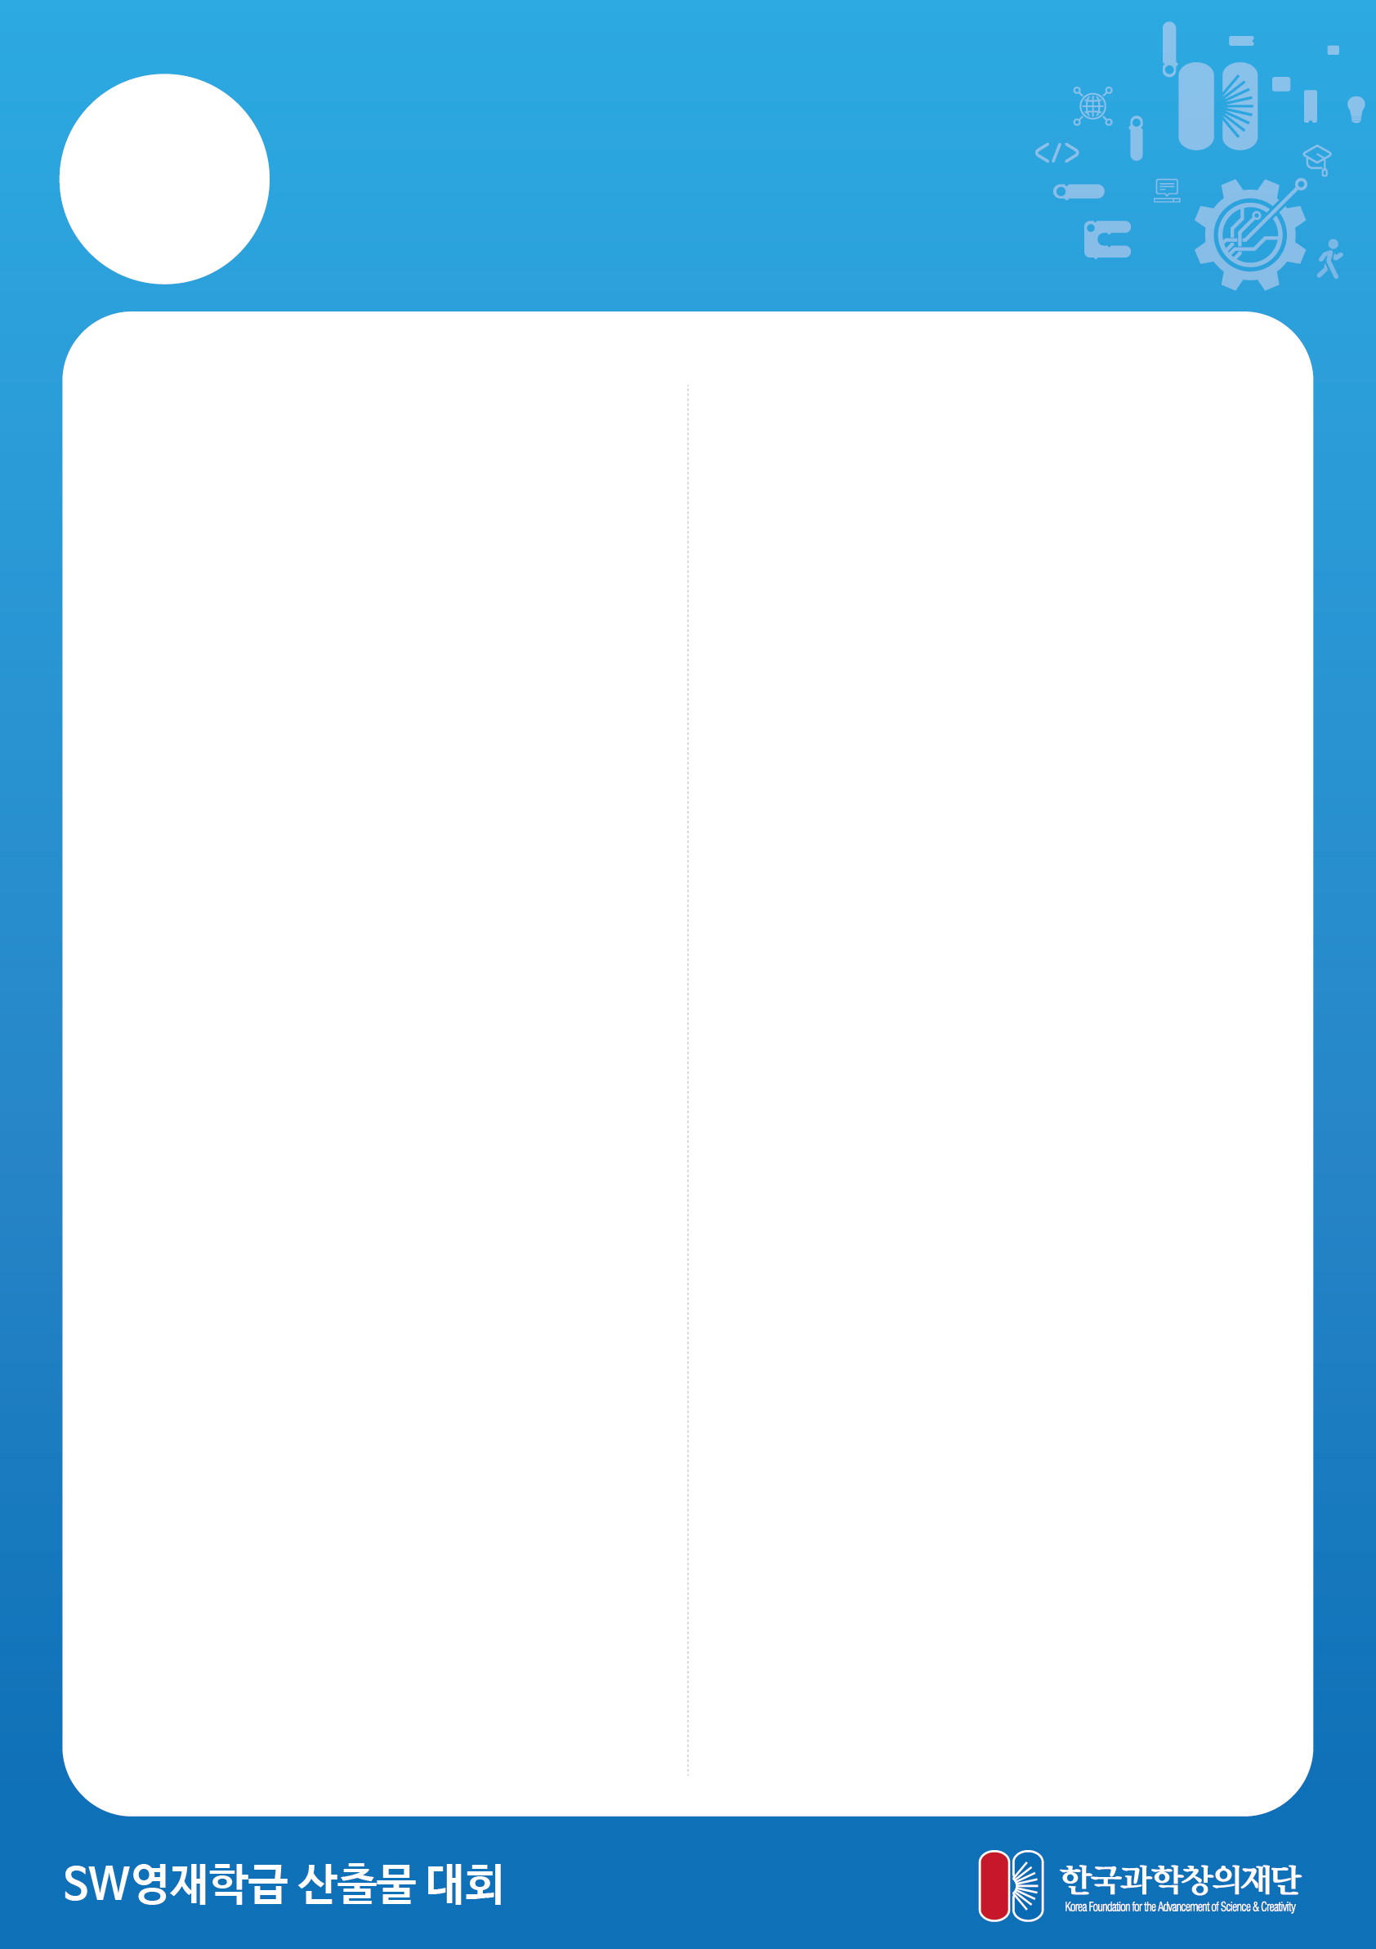


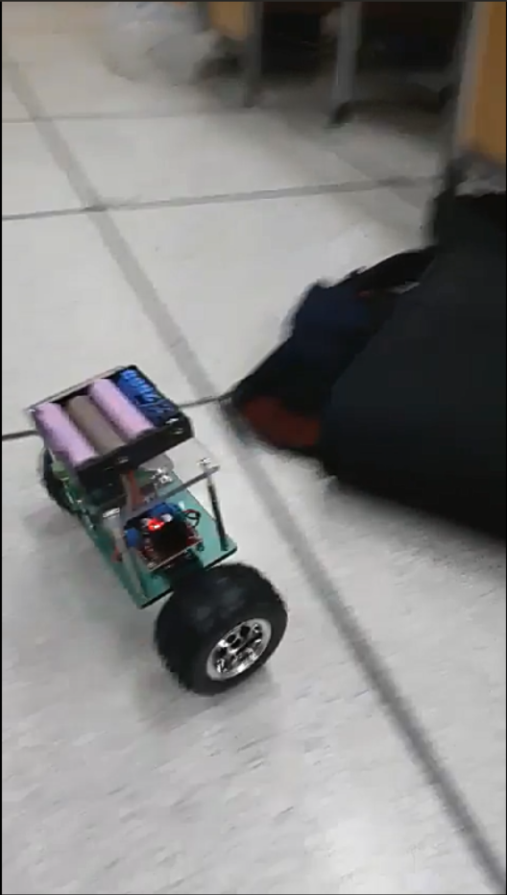
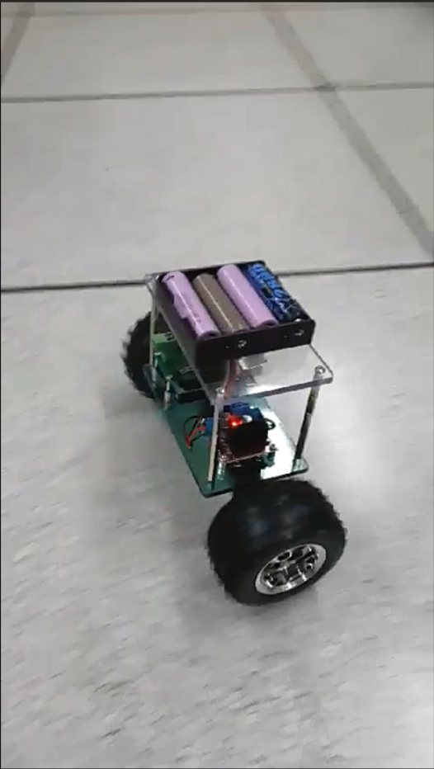
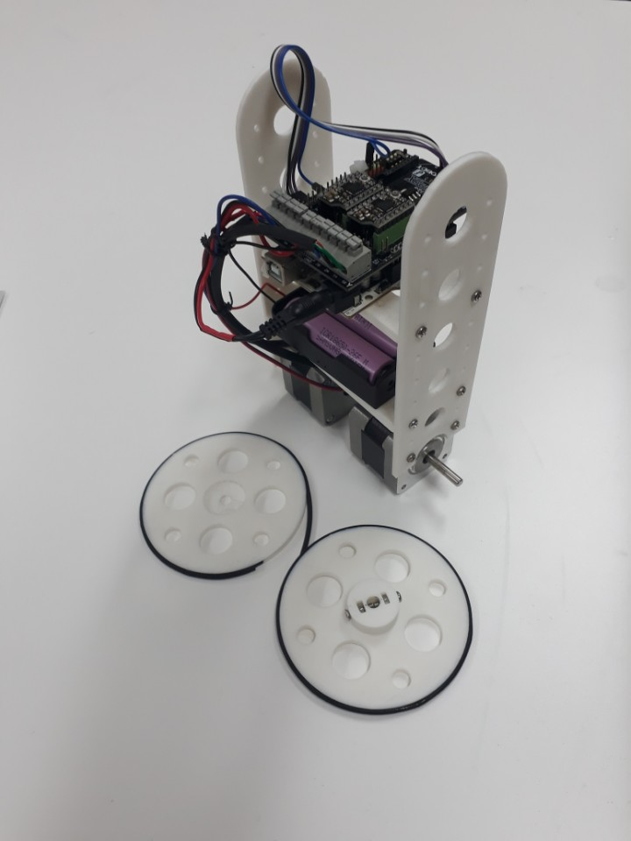
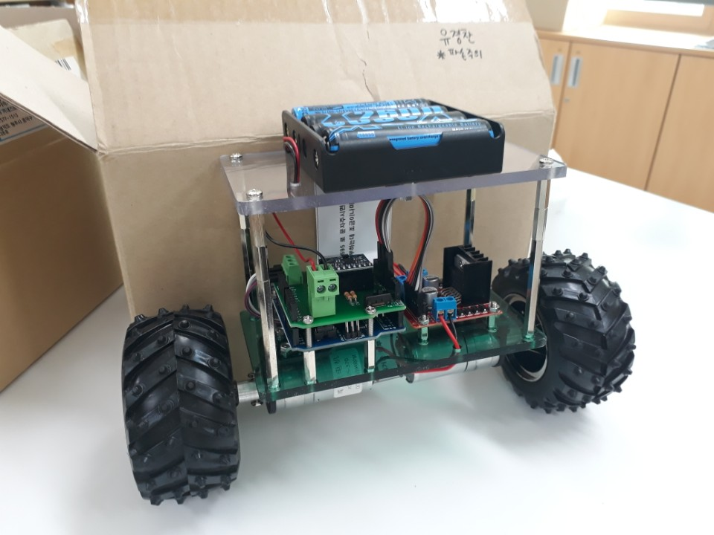
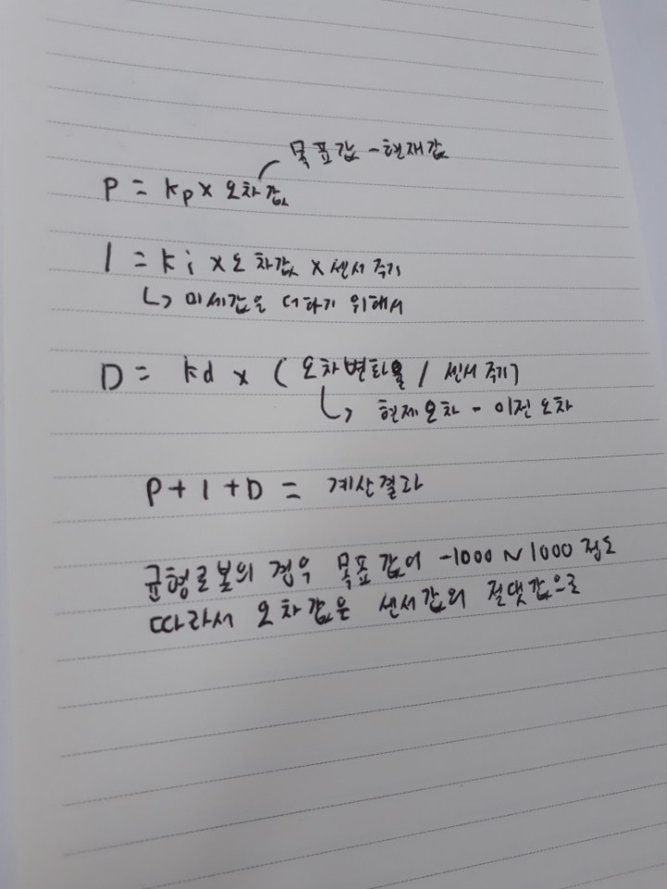
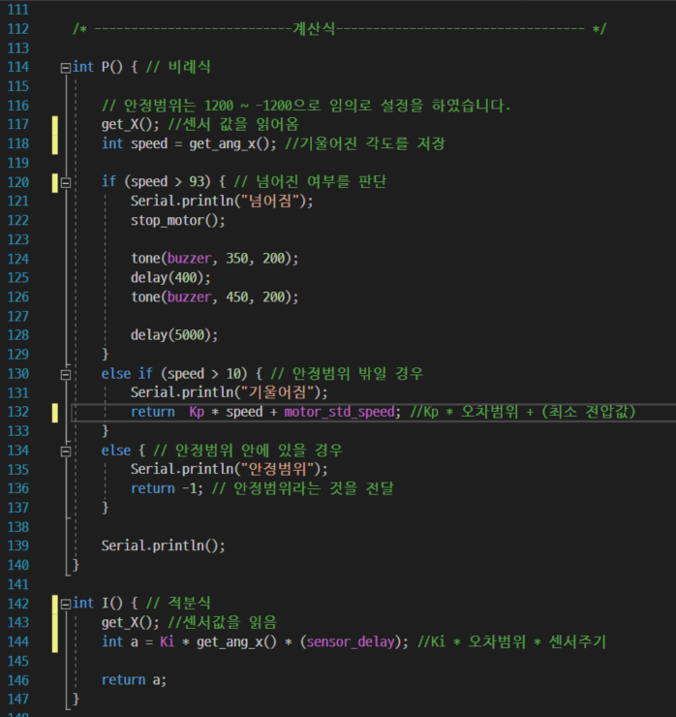
14
밸런싱 로봇
유경찬
연구 주제
작품 화면 구성
작년 1학년 때 한석민 선생님께서 만들어보라고 밸런싱 로봇을 주셨습니다. 그때 저는 시간이 없어 완성을 하지 못하고 2학년으로 올라왔는데 마침 아두이노 프로젝트를 하는 김에 이것을 만들어 보자! 라는 생각으로 시작을 하게 되었습니다.
재료
한석민 선생님 로봇
김동균 선생님 로봇
개발 방법
PID제어를 위해서 여러가지의 알고리즘을 사용했지만 균형을 잡는 것이 저의 생각보다 엄청 어려웠습니다.
지금 로봇은 ‘PID컨트롤‘중 비례식만 이용한 P컨트롤 만 사용하고 있어서 균형을 잡는 것의 오차가 많아서 효율적으로 균형을 잡지 못하고 있습니다.
저는 로봇을 만들 때 단순히 기울어지는 방향으로 모터를 회전 시키면 안정적으로 잡지는 못하지만 대충은 잡을 수 있을 거라고 생각을 하였습니다. 하지만 저의 생각 보다 너무 쉽게 넘어져서 ‘PID제어 컨트롤’이라는 공식같은 것을 사용해서 개발을 진행하였습니다.
진행을 하다가 한석민 선생님의 로봇이 개발이 불가능한 상태가 되어서 김동균 선생님의 로봇으로 개발을 진행하였습니다.
핵심코드
제언
저는 이 로봇을 만들면서 ‘PID제어’를 알게 되었습니다. 이 제어 공식을 이해하고 충분이 만들 수 있다고 생각을 하였지만 실제로는 여러가지의 변수와 저의 코딩의 한계로 완벽한 로봇을 만들지는 못해서 이론으로 알고 있다고 현실에서 완벽하게 동작을 못한다는 것을 몸으로 느껴보았습니다.
참고 : https://github.com/fbqweasd/Balance-robot

